Slide 1

04 ES6_1
1. ES2015 시작하기 ~ 12 실습1 풀어보기
2019.09.16
지승렬(도제)

Slide 2
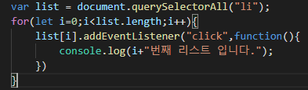
ES6, scope
ES6을 배워야 하는 이유
-개선된 javascript syntax(js 문법)
-es6 browser compatibility(브라우저 호환성)의 훌륭한 지원
-es6 기반으로 한 javascript 생태계의 확산
-ES6의 부족한 호환성은 Babel로 채울 수 있다.
Scope(범위)
Var : function(함수)단위로 범위를 지님
함수 안이면 블록을 몇 개 안에 있던 밖에 있던 불러올 수 있다.
Let : {}(블록)단위로 범위를 지님
블록 밖으로 나가면 사용하지 못한다.
사용처 :
여기서 let이 아닌 var을 쓰면 i의 마지막 값을 가져오게 되기에, let을 써야만 함.
(콜백 함수가 마지막에 실행 되기 때문)

Slide 3
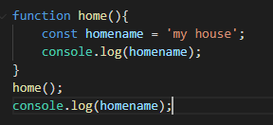
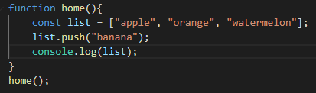

Const
Immutability에서 사용한 const도 es6에서 나왔다.
Const도 let과 같은 {}(블록)단위 범위를 지닌다.
Const는 값을 재할당 할 수 없다.
실행 시
ReferenceError: homename is not defined
에러 발생
Const는 재할당(저장공간이 변경)되는 것만 안되고
값을 넣는 건 가능하다.
Immutable array를 만드는 법 :
뒤로 가기 앞으로 가기 일 때 초기값 기억

Slide 4
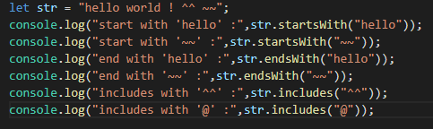
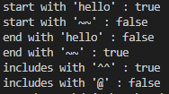





String method, loop
Es6에서 추가된 String method
반복 문
설정 값 :
For in 문은 위에서 설정한 Array.prototype 값도 출력하기에 적합하지 않다.

Slide 5



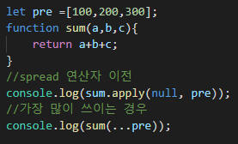
Loop, spread
문장인 경우 한 글자로 나눠줌
Spread operator(펼침 연산자)
사용법 : […배열 명]
-배열의 값만 복사
왼쪽처럼 메소드의 매개변수로도 쓰일 수 있다.
결과 값은 :
600
600

Slide 6
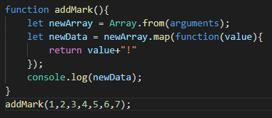
Arguments, map, form
Form
괄호 안에 값을 배열로 만든다
주로 배열이 아닌 가짜 배열을 배열로 만듦
Arguments
함수에 인자가 없어서 받는 배열과 비슷한 지역변수(배열은 아니다)
Map
인자 값으로 온 함수로 실행
리턴 값으로 만들어진 배열이 반환된다.
인자 값으로 온 함수의 인자 값은
배열의 값 , 배열의 index, 배열자체 이다
결과 : [ '1!', '2!', '3!', '4!', '5!', '6!', '7!' ]

Slide 7
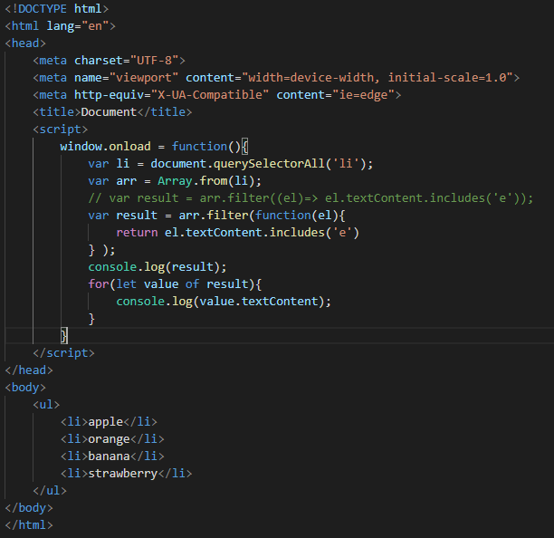
실습
Li 태그에서 e가 포함된 li로 node list 만들기
()=> 형태는 익명함수라 하며
매개변수가 하나일 경우는 매개변수가 없어도 됨
()안에 매개변수가 들어가고, =>가 가리키는 값이 반환된다.
Filter는 첫 번 째 매개변수는 배열의 value, 두 번 째는 index 세 번 째는 배열 자체이다
결과는 banana를 뺀
나머지를 node list 받음

Slide 8
감사합니다

